Slide 1
Administración de Base de Datos
Sesión 9
Introducción al lenguaje SQL y creación de tablas

Slide 2

Objetivo
Analizar el lenguaje SQL y sus aplicaciones en una base de datos relacional haciendo uso de tablas relacionales.

Slide 3

Agenda
Lenguaje SQL
Creación de tablas

Slide 4
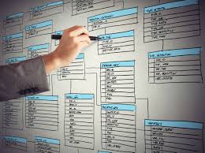
Laboratorio
Creación de una base de datos relacional

